Slide 1
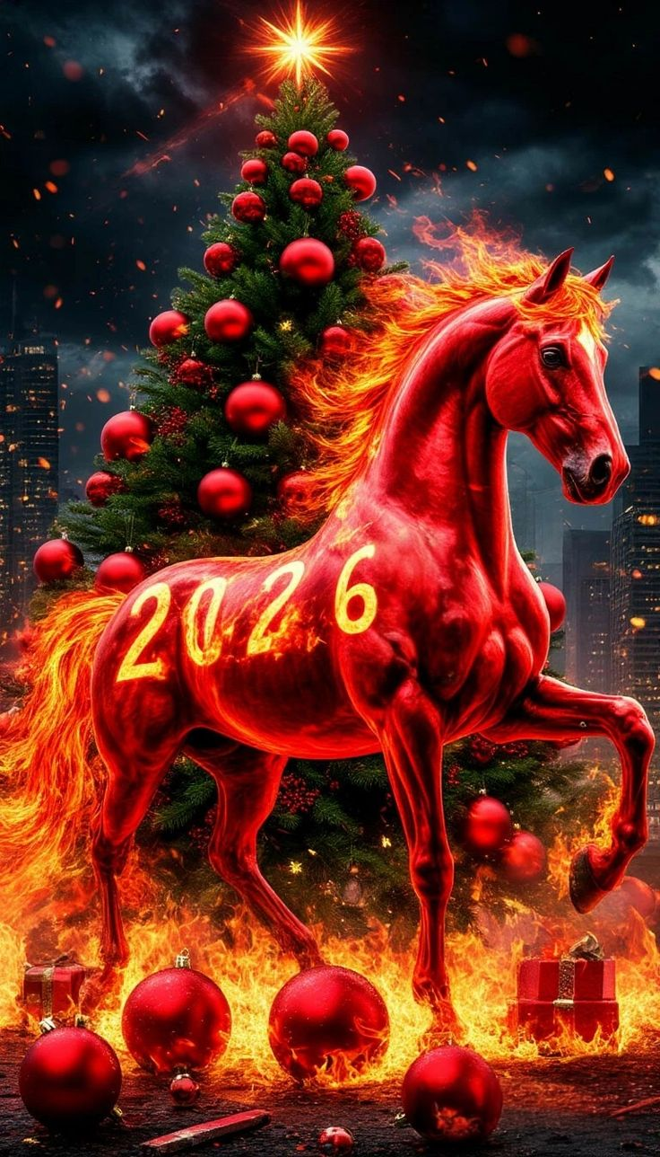
Сценарий конкурсного мероприятия празднования Нового года
Выполнила: преподаватель Пономарёва Наталия Александровна
Областное государственное автономное профессиональное образовательное учреждение
«Белгородский техникум общественного питания»

Slide 2
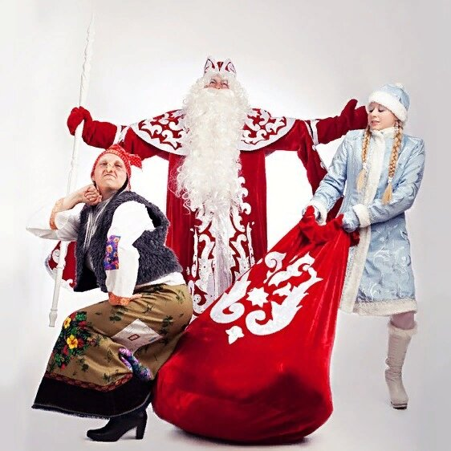
Цели и задачи мероприятия
Основная цель мероприятия — создать атмосферу праздника и веселья, подарить участникам незабываемые эмоции и впечатления
Задачи включают разработку увлекательного сценария, организацию интерактивных конкурсов и игр, а также обеспечение яркого и красочного оформления для создания праздничного настроения
Мероприятие направлено на сплочение коллектива и укрепление корпоративных связей через совместные активности и развлечения

Slide 3
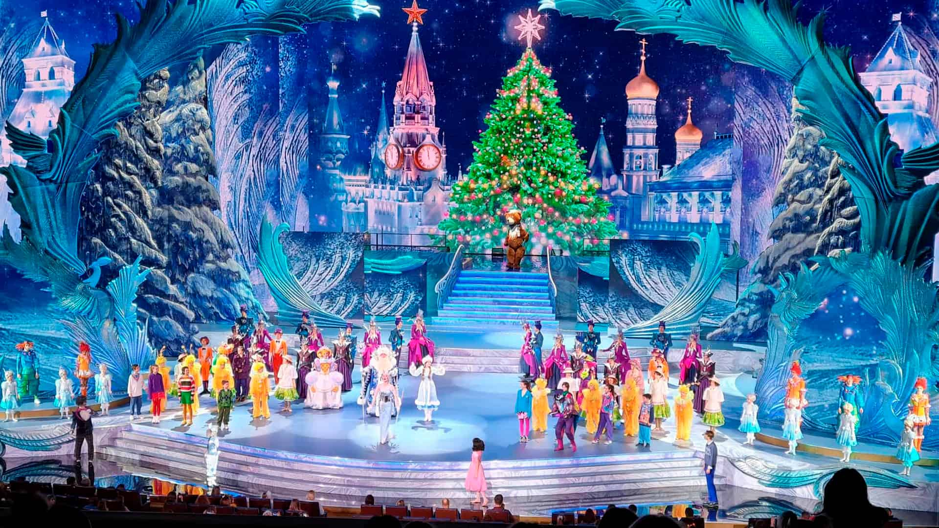
Участники конкурса
Участники конкурса — это талантливые творческие коллективы и индивидуальные исполнители, представляющие разнообразные жанры искусства
Среди них — вокальные и хореографические ансамбли, цирковые артисты и театральные коллективы, которые подготовили уникальные номера для праздничного мероприятия. Каждый участник стремится удивить зрителей своим мастерством и создать незабываемую атмосферу новогоднего торжества

Slide 4
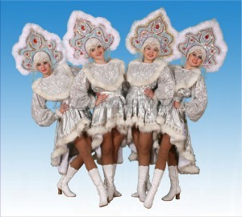
Этапы конкурсного мероприятия
Мероприятие начинается с торжественного открытия, на котором гостей приветствуют ведущие и объявляются правила конкурса. Затем следуют конкурсные испытания, где участники демонстрируют свои таланты в различных номинациях, таких как «Лучшее новогоднее стихотворение» или «Оригинальный новогодний танец»
Завершается мероприятие церемонией награждения, где объявляются победители в каждой номинации и вручаются заслуженные призы

Slide 5
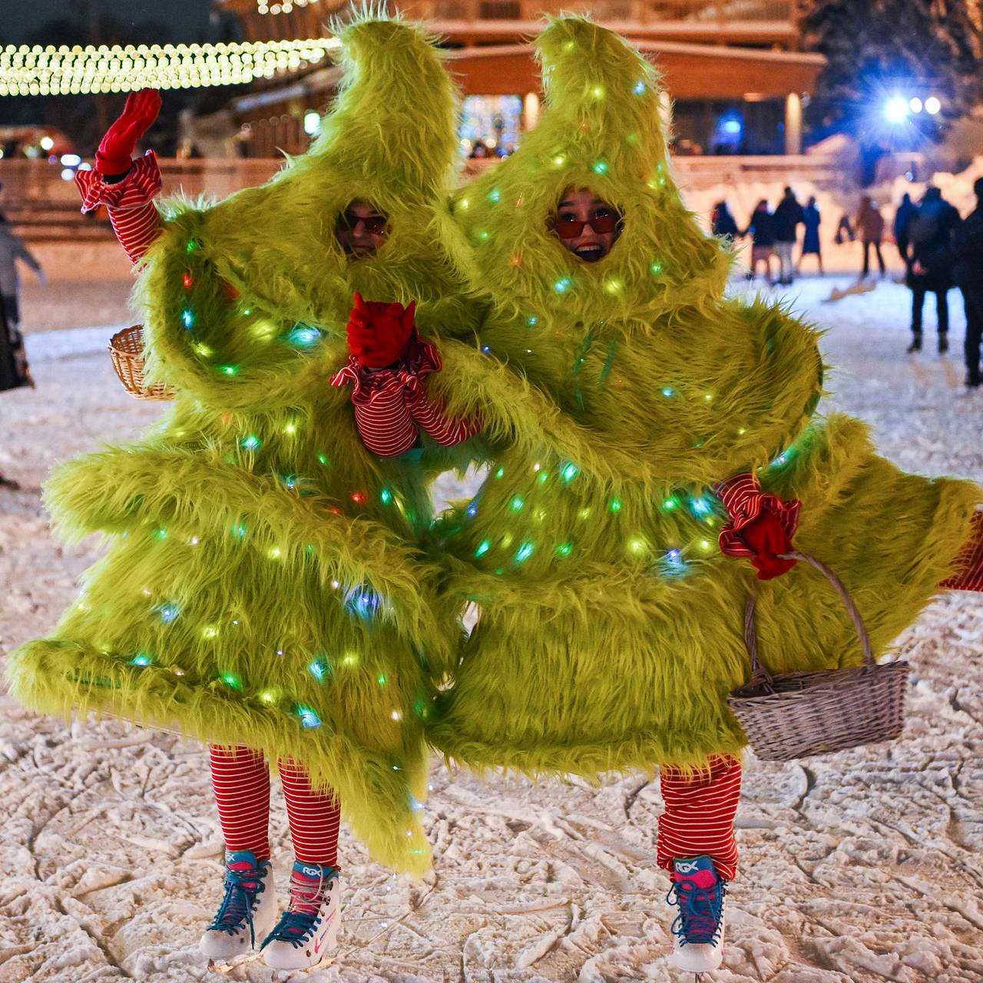
Критерии оценки участников
Участники конкурсного мероприятия будут оцениваться по следующим критериям: креативность и оригинальность предложенных идей для украшения и программы,
соответствие концепции праздника и уровень вовлеченности аудитории, включая зрелищность и интерактивность выступлений.
Особое внимание будет уделено командной работе и общему впечатлению от представления, включая его эстетическую и эмоциональную составляющие
Жюри также учтёт техническую реализацию и соблюдение временных рамок выступления

Slide 6
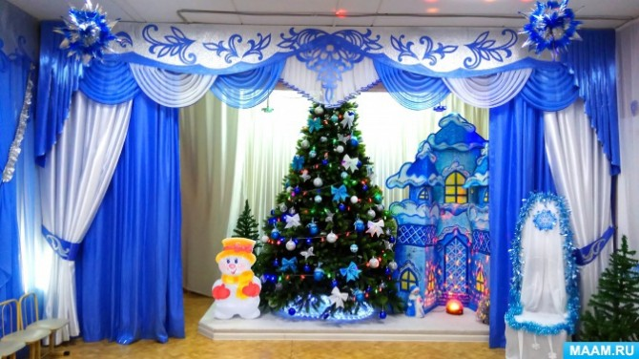
Оформление и реквизит
Для создания праздничной атмосферы на мероприятии используются яркие декорации с элементами новогодней символики: ёлки, гирлянды, фигуры Деда Мороза и Снегурочки.
Реквизит включает в себя тематические костюмы для участников конкурсов, а также маски и аксессуары для создания сказочного настроения.
Все элементы оформления и реквизита должны гармонично сочетаться между собой и соответствовать общему стилю мероприятия.

Slide 7
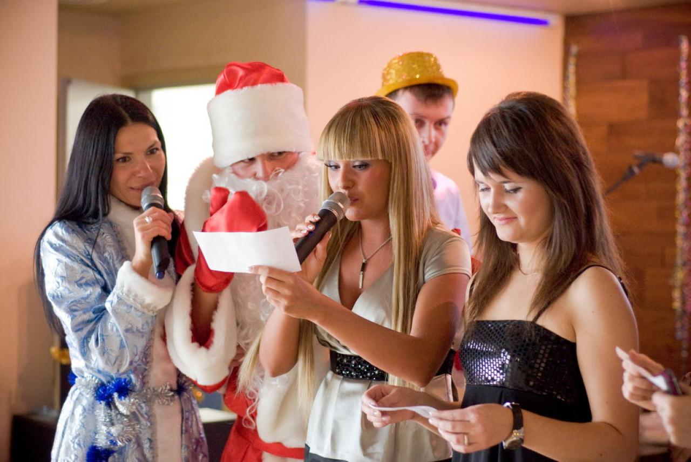
Программа праздничного вечера
Праздничный вечер начнётся с торжественного открытия, на котором выступят ведущие и официальные лица, задав тон всему мероприятию.
В программе вечера — интерактивные конкурсы, весёлые игры и выступления творческих коллективов, которые создадут атмосферу праздника и подарят гостям незабываемые впечатления. Завершится вечер ярким фейерверком, символизирующим наступление Нового года и оставляющим у всех участников положительные эмоции.

Slide 8
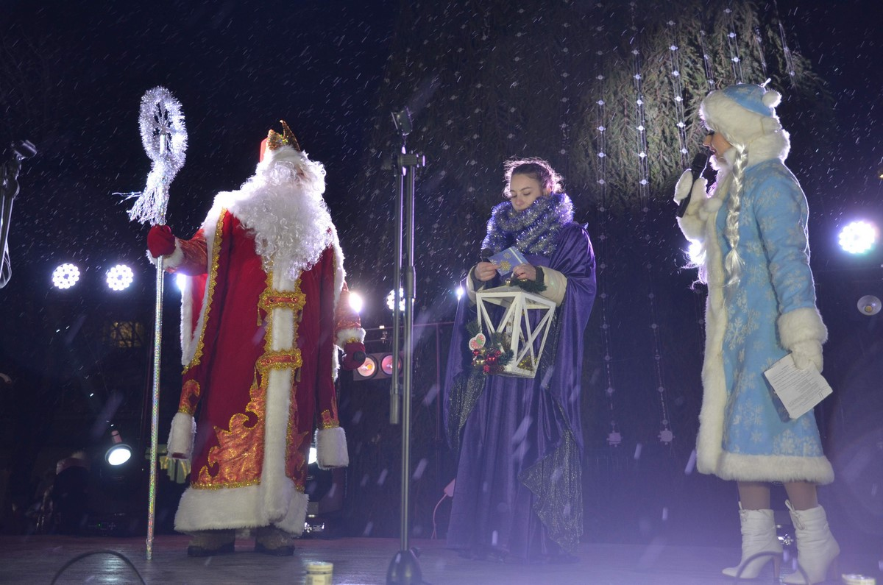
Награждение участников
Это момент, когда каждый чувствует признание своих усилий и талант.
На сцене выстроены ведущие и жюри, готовые объявить победителей. Каждому участнику вручается заслуженная награда — диплом и памятный приз, символизирующий его достижения.

Slide 9
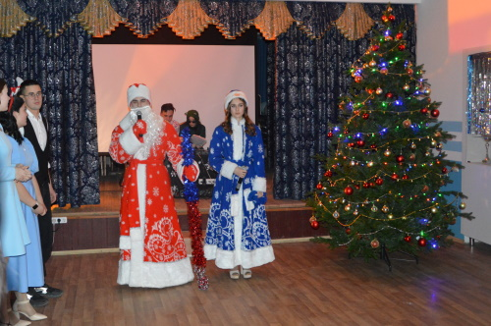
Завершение мероприятия
Мероприятие подошло к своему логическому завершению, оставив яркие впечатления у всех участников.
Организаторы благодарят гостей за присутствие и активное участие в конкурсах.
В следующем году мы с нетерпением ждём вас на новом празднике.

Slide 10

План-расписание мероприятия
Мероприятие начнётся в 18:00 с торжественного открытия, приветственного слова организаторов и ведущих, затем в 19:00 начнётся развлекательная программа с конкурсами и викторинами, в 21:00 — выступление новогоднего музыкального коллектива, завершат программу в 23:00 фейерверк и дискотека.

Slide 11
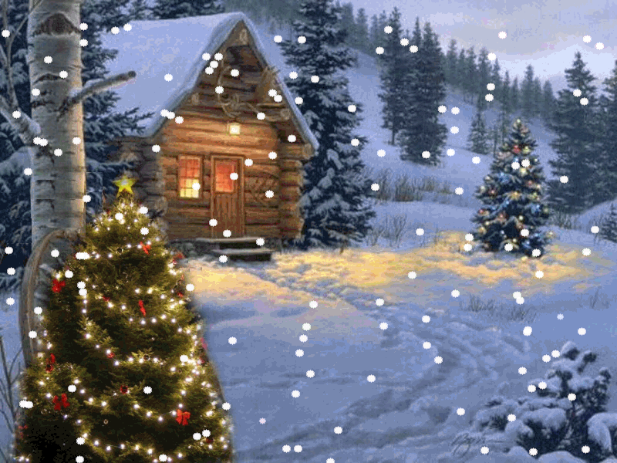
Спасибо за внимание!
В этой презентации мы рассмотрели сценарий конкурсного мероприятия празднования Нового года, его цели и задачи, участников, этапы, критерии оценки, оформление и реквизит, программу праздничного вечера, награждение участников, завершение мероприятия и план-расписание. Мы надеемся, что представленная информация будет полезна для организации подобных мероприятий.

